Slide 1

Matlabta Resim İşleme ve Bilgisayarla Görme
Uğur ILGIN
Çağlar ARSLAN
1

Slide 2
Bilgisayarla Görme (Computer Vision)
Bilgisayarla Görme , örneğin kararlar biçiminde sayısal veya sembolik bilgi üretmek için
gerçek dünyadan görüntüler elde etmek işlemek, analiz etmek ve anlamak ve genel olarak gerçek
dünyadan yüksek boyutlu veriler içeren bir alandır.
Bilimsel bir disiplin olan Bilgisayarla Görme , görüntülerden bilgi alan yapay sistemlerin arkasındaki teori ile ilgilidir. Görüntü verileri, video dizileri, çoklu kameralardan görünümler veya tıbbi bir tarayıcıdan çok boyutlu veriler gibi birçok formdan alabilir.

Slide 3
Matlabta Computer Vision Toolbox
Computer Vision System Toolbox, bilgisayar görme ve video işleme sistemlerinin tasarımı ve
simülasyonu için algoritmalar, işlevler ve uygulamalar sağlar. Nesne algılama ve izleme, özellik algılama ve çıkarma, özellik eşleştirme, kamera kalibrasyonu ve hareket algılama görevlerini gerçekleştirebilirsiniz
The System toolbox ise ayrıca video dosyası I / O, video görüntüsü, nesne ek açıklaması, grafik çizimi de
dahil olmak üzere video işleme için araçlar sunar.

Slide 4
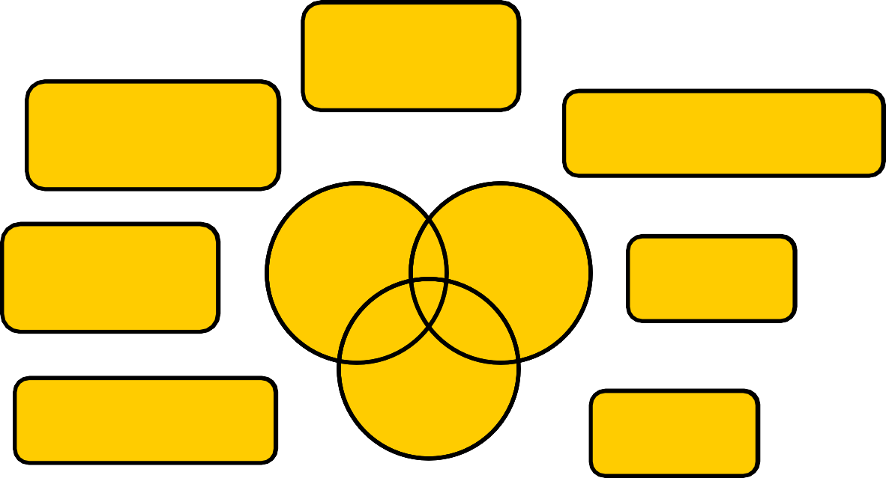
Bilgisayarla Görme Ekosistemi
Simulink™
Robotik Görüş
Embedded Coder™
Control System Toolbox™
Çok değişkenli SP Doğrusal olmayan SP
Neural Network Toolbox™
DSP System Toolbox™
Bilgisayar Zekası
Robot Kontrolü
Computer Vision System Toolbox™
Yapay Zeka
Signal Processing Toolbox™
Sinyal İşleme
Bilişsel Görüş
Makine Öğrenmesi
Bilgisayarla Görme
Makineyle Görme
SimScape™ SimMechanics™
Fizik
Optik
Resim
İşleme
Statistics Toolbox™
İstatistik
Matematik
Resimleştirme
Geometri
MATLAB™
Optimizasyon
Optimization
Toolbox™
Akıllı Kameralar
Image Acquisition Toolbox™
NeroBiyoloji
Biyolojik Görüş
Image Processing Toolbox™
SimBiology™

Slide 5
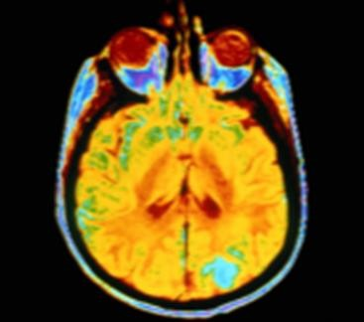
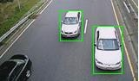
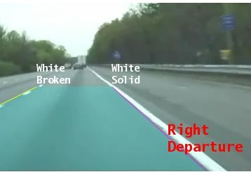
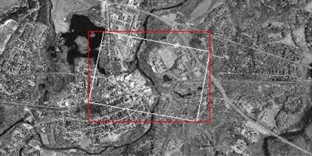
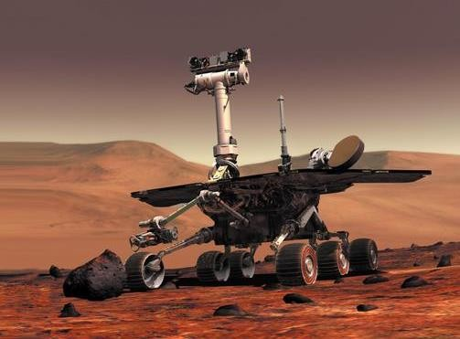
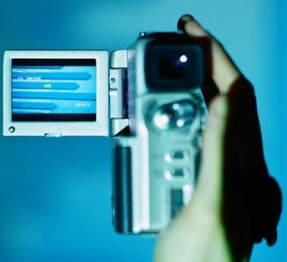
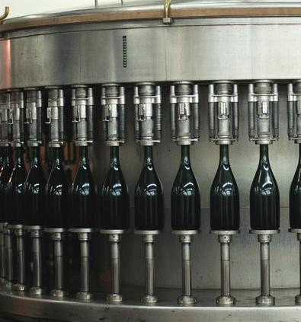
Uygulamalar: Resim ve Video İşleme
Sağlıkta Görselleştirme
Gözetim
Robotik
Otomotiv Güvenliğ
Tüketici Elektroniği
Mekansal Hesaplama
Makine Görüşü(Görme)
Ve daha fazlası..

Slide 6
Gündem
Giriş | Özellik Algılama, Ayırma ve Eşleştirme
Görüntü edinme | Nesne Algılama ve İzleme
Gelişmiş Segment Analizini Keşfedin | 3 Boyutlu Görüş
Görüntü kaydı | Gömülü Uygulamalar

Slide 7
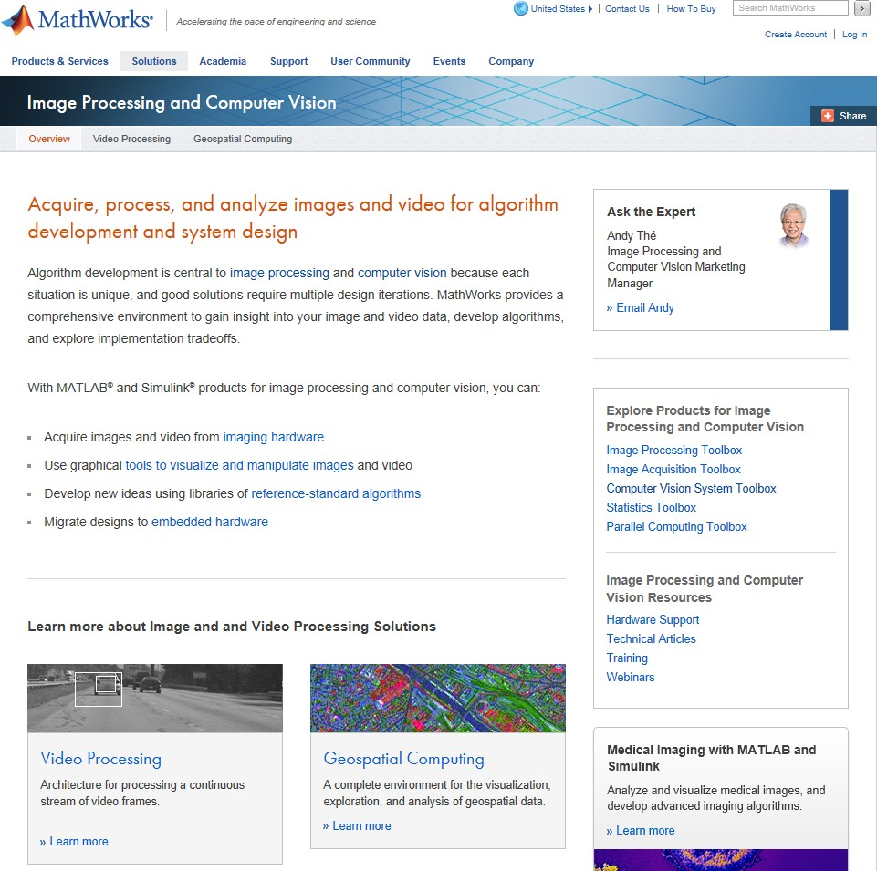
http://www.mathworks.co.uk/products/image-video-processing

Slide 8
Gündem
Giriş | Özellik Algılama, Ayırma ve Eşleştirme
Görüntü edinme | Nesne Algılama ve İzleme
Gelişmiş Segment Analizini Keşfedin | 3 Boyutlu Görüş
Görüntü kaydı | Gömülü Uygulamalar

Slide 9
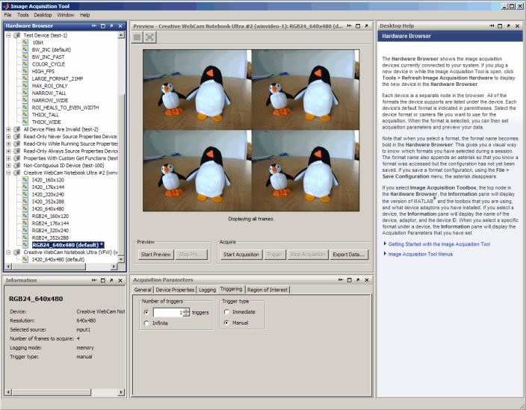
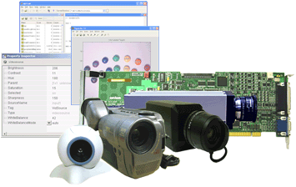
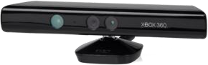
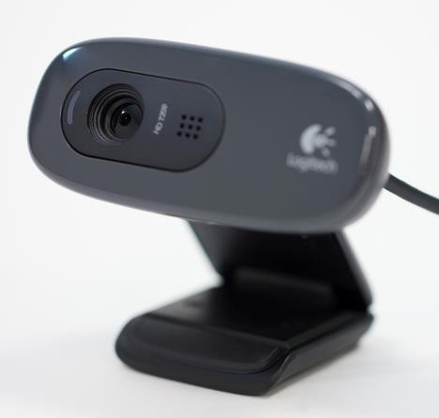
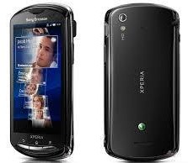
Görüntü Edinme
MATLAB ve Simulink'e doğrudan görüntü ve video almıyla edinilir.
Cihaz özelliklerini yapılandır

Slide 10
Gündem
Giriş | Özellik Algılama, Ayırma ve Eşleştirme
Görüntü edinme | Nesne Algılama ve İzleme
Gelişmiş Segment Analizini Keşfedin | 3 Boyutlu Görüş
Görüntü kaydı | Gömülü Uygulamalar

Slide 11
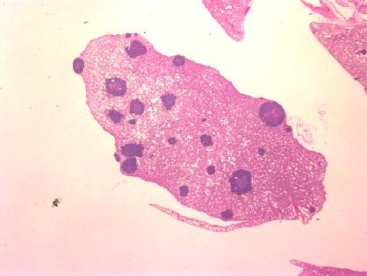
Standart Segmentasyon İş Akışı

Slide 12
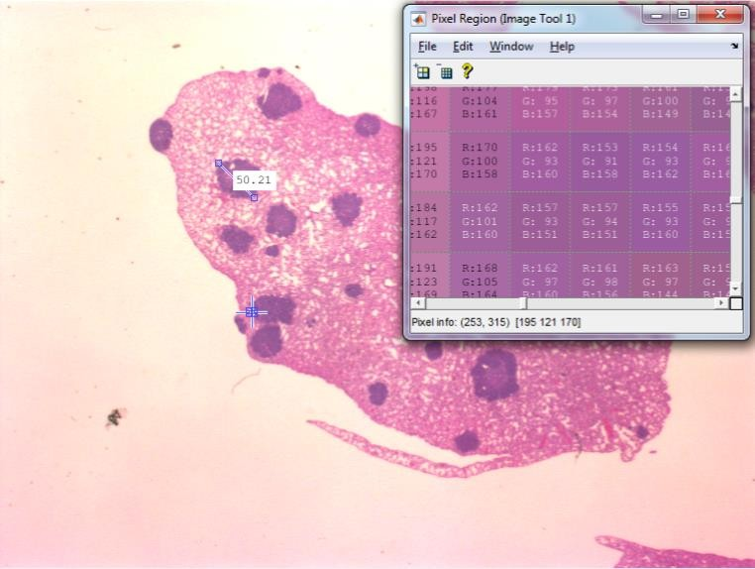
Standart Segmentasyon İş Akışı
Resmi Keşfet

Slide 13
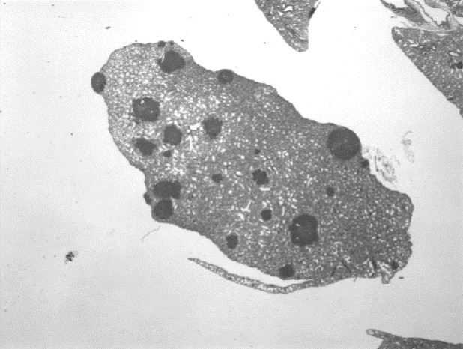
Standart Segmentasyon İş Akışı
Resmi Keşfet
ResmiGeliştir

Slide 14

Standart Segmentasyon İş Akışı
Resmi Keşfet
ResmiGeliştir
Segment Resmi

Slide 15
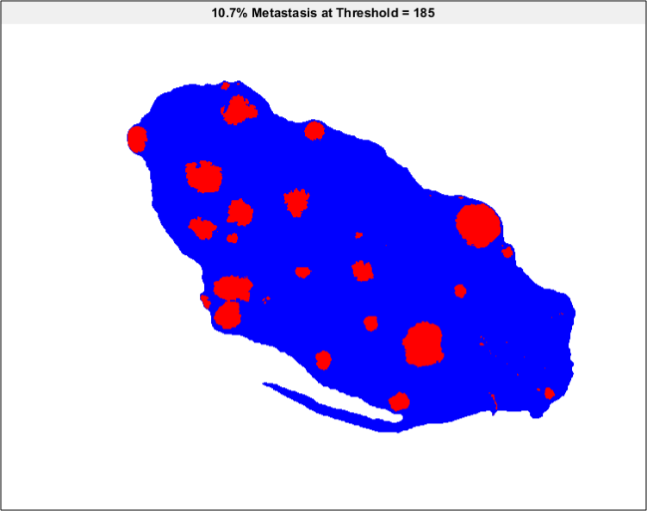
Standart Segmentasyon İş Akışı
Resmi Keşfet
ResmiGeliştir
Segment Resmi
Resim Analizi

Slide 16
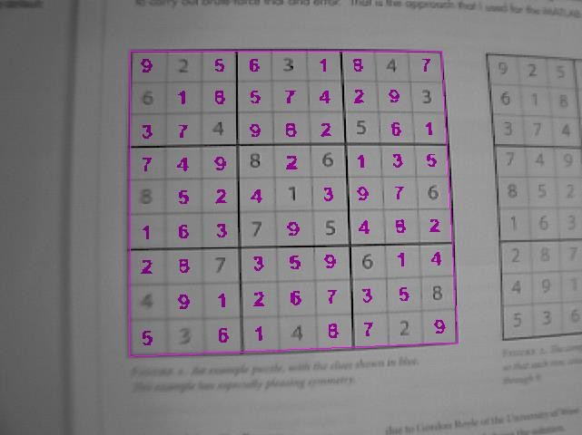
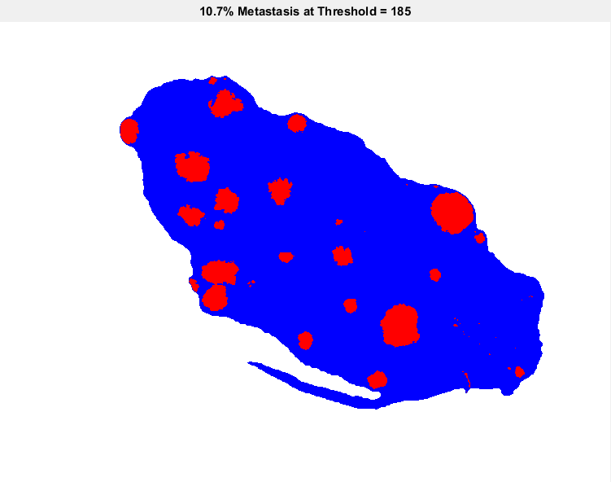
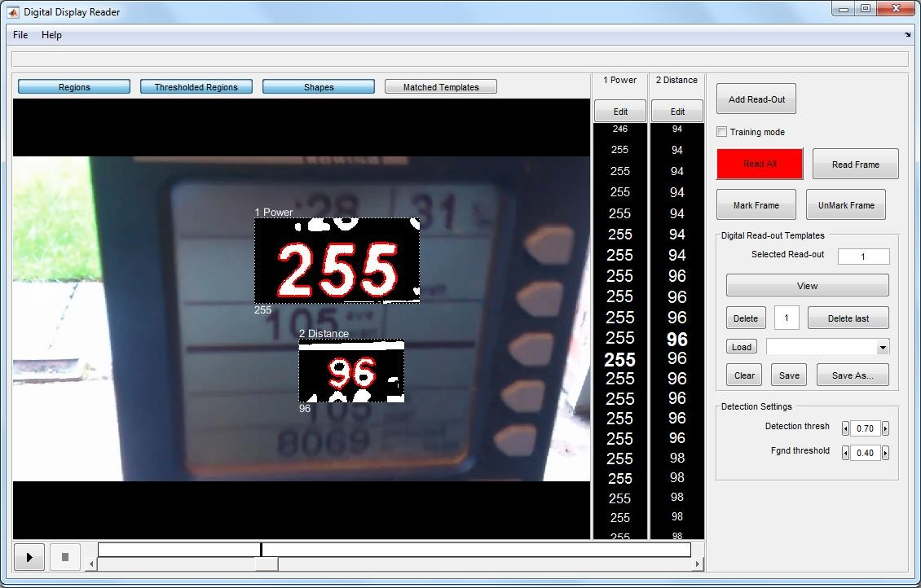
Gelişmiş Segment Analizini Keşfedin Örnekleri

Slide 17
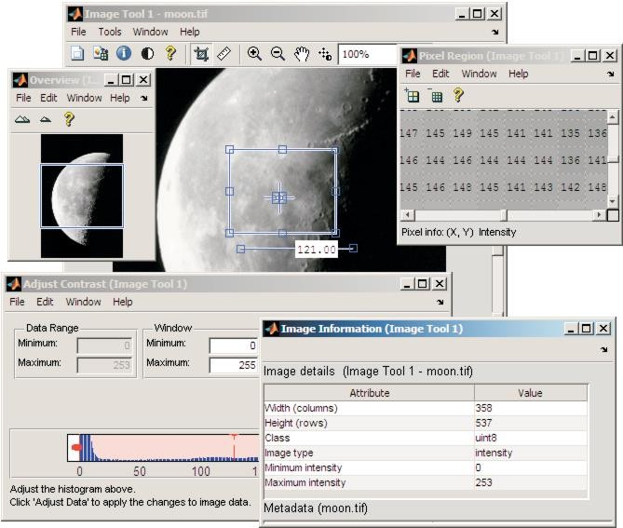
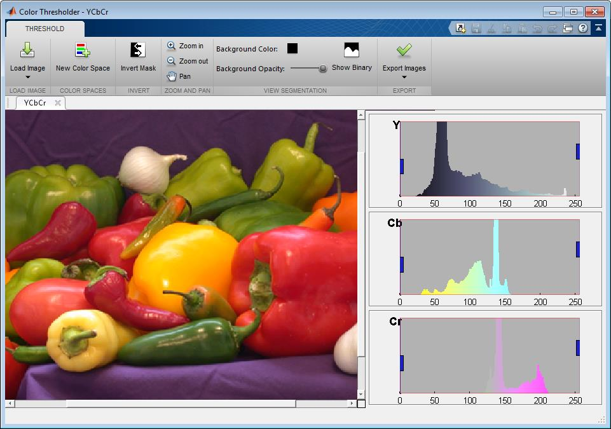
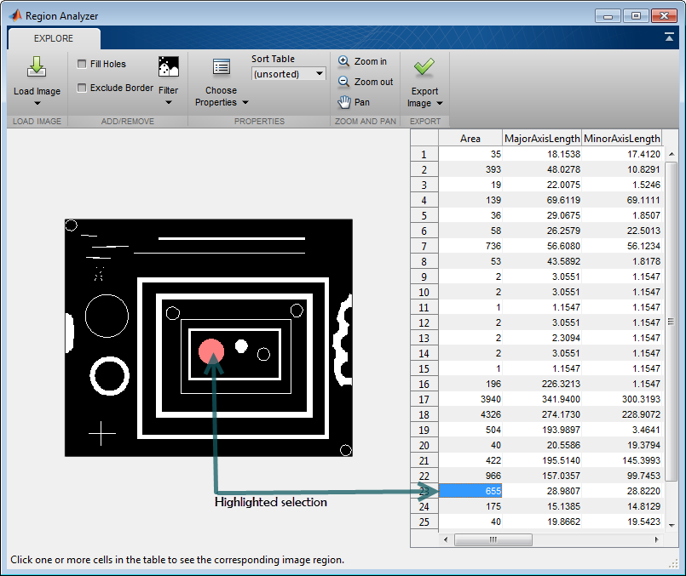
Resim İşleme Uygulamaları
Yeni!
Yeni!
Resim Görüntüleyici
Renk Eşiği
Bölge Analizörü

Slide 18
Optik Karakter Tanımlama (OCR)
Optik karakter tanıma (optik karakter okuyucu) (OCR), yazılı, elle yazılmış veya yazdırılan metinlerin görüntülerinin makine tarafından kodlanan metne mekanik veya elektronik olarak dönüştürülmesidir.
Pasaport belgeleri, faturalar, banka hesap özetleri, bilgisayarlı makbuzlar, kartvizitler, postalar, statik verilerin çıktısı veya uygun belgeler gibi basılı kağıt veri kayıtlarından veri girişi
makine çevirisi, metinden konuşmaya ve metin madenciliği gibi makine işlemlerinde kullanılır.
OCR görüntü tanıma, yapay zeka ve bilgisayarla görme konularında bir araştırma alanıdır.

Slide 19
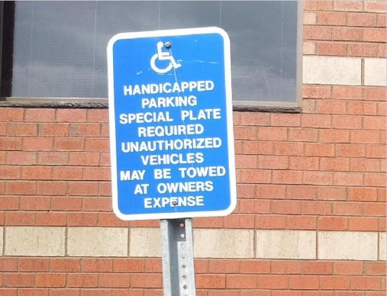
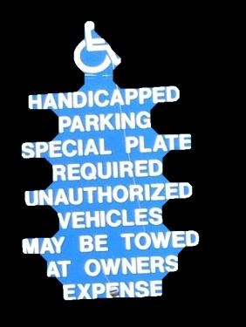
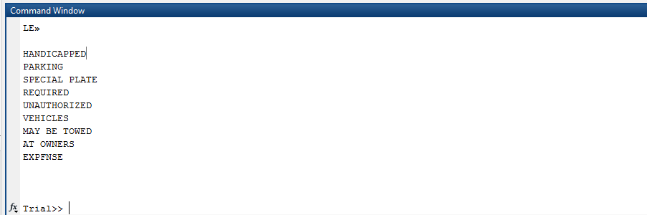
Optik Karakter Tanımlama (OCR)
Türkçe Japonca ve diğer dilleri destekler
Basit bir kullanımı
>> results = ocr(I)

Slide 20
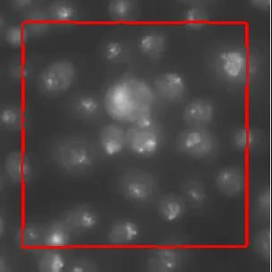
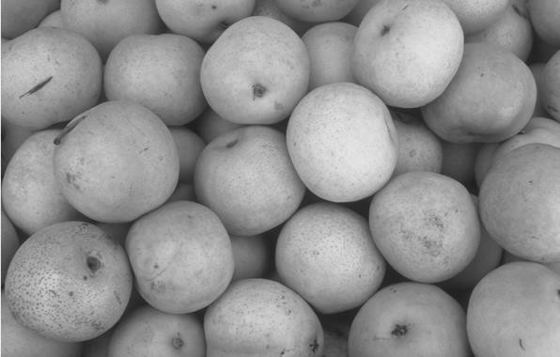
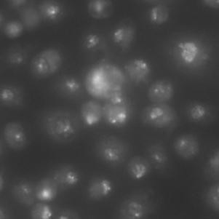


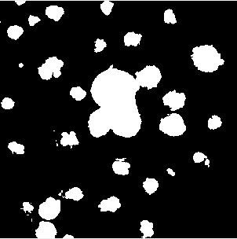
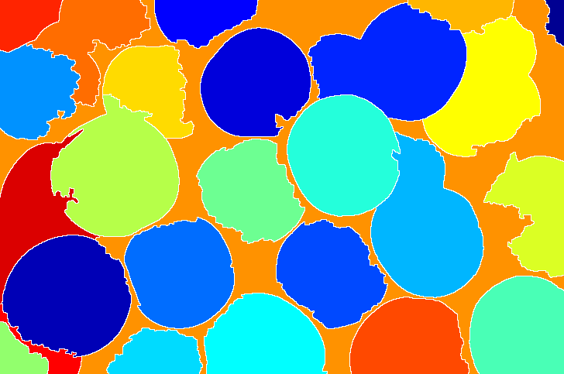
Segmentasyon – dieğr teknikler Havza ve Aktif Konturlar (Yeni)

Slide 21
Gündem
Giriş | Özellik Algılama, Ayırma ve Eşleştirme
Görüntü edinme | Nesne Algılama ve İzleme
Gelişmiş Segment Analizini Keşfedin | 3 Boyutlu Görüş
Görüntü kaydı | Gömülü Uygulamalar

Slide 22
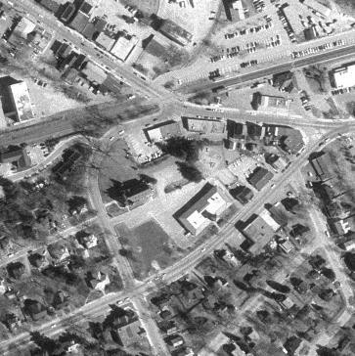
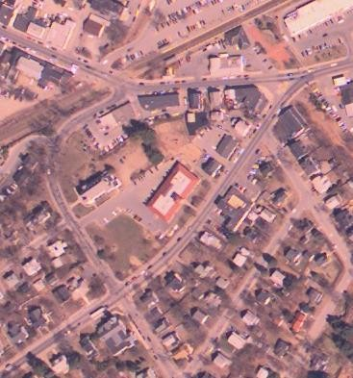
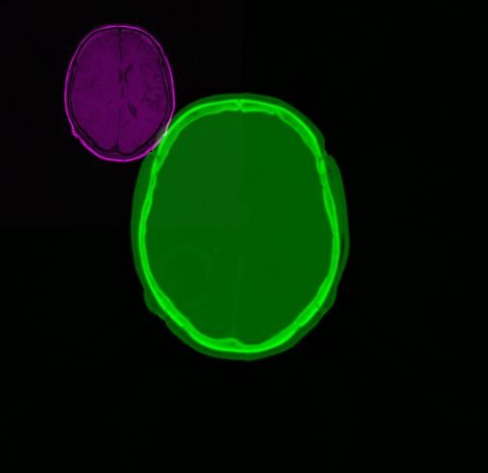
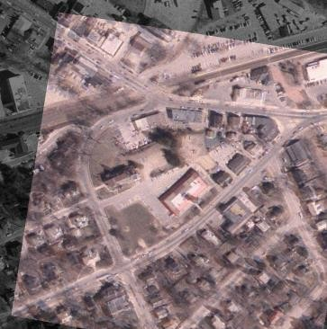
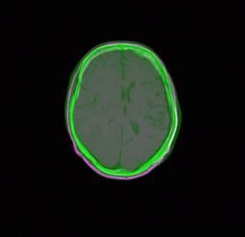
Görüntü Kaydı
2 ve 3 Boyutlu
Çok boyutlu görüntüleri hizalayın

Slide 23
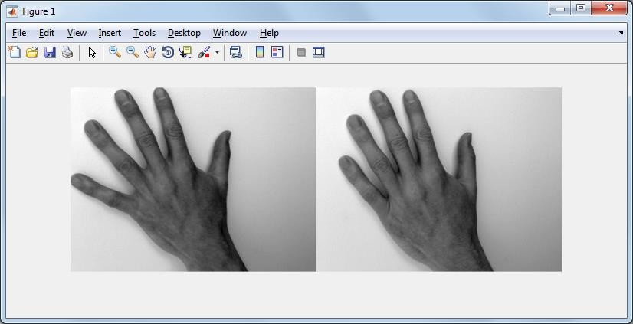
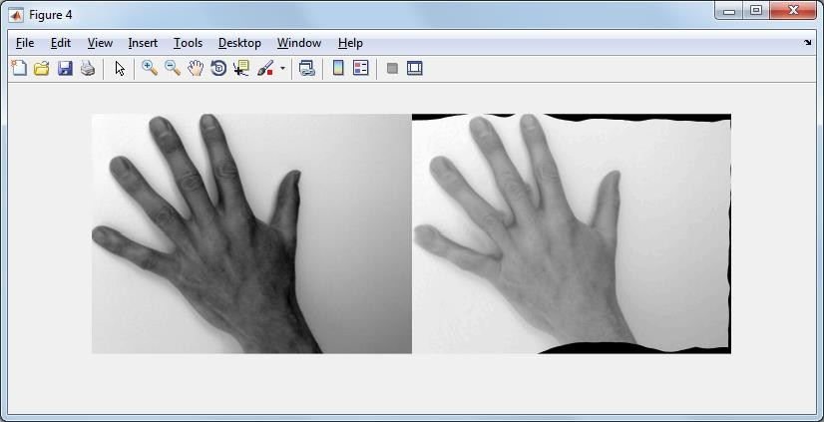
Görüntü Kaydı
Yeni:Sabit Görüntü kaydı ve çözgü

Slide 24
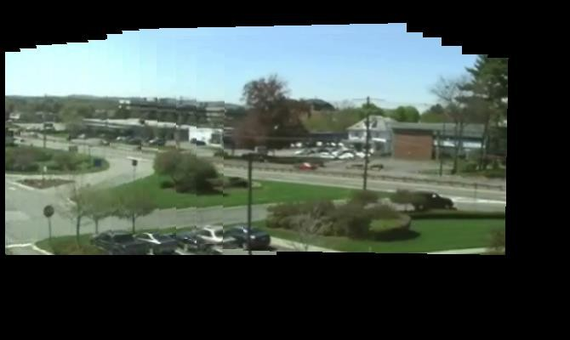
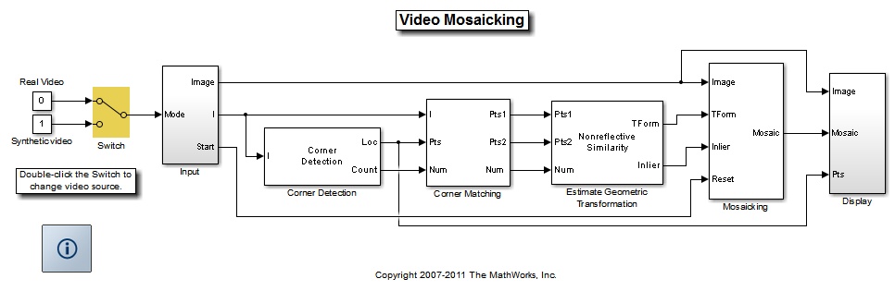
Video Mozaikleme Örneği

Slide 25
Gündem
Giriş | Özellik Algılama, Ayırma ve Eşleştirme
Görüntü edinme | Nesne Algılama ve İzleme
Gelişmiş Segment Analizini Keşfedin | 3 Boyutlu Görüş
Görüntü kaydı | Gömülü Uygulamalar

Slide 26
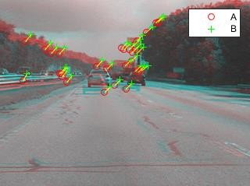
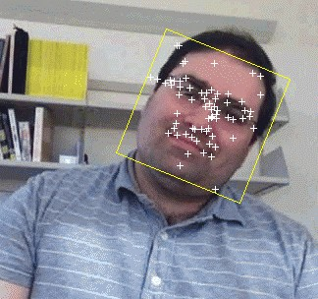
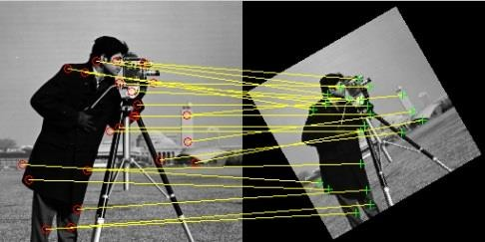
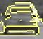
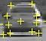
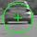
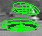
Özellik Algılama Çıkarma ve Eşleştirme
Edge
Corner
Template
SURF
MSER

Slide 27
Nokta Takipçi
Basit bir kullanımı
points = detectXFeatures(I);
tracker = vision.PointTracker; initialize(tracker, points.Location, frame); while ~finished
frame = step(videoFileReader);
[points, validity] = step(tracker, frame);
end

Slide 28
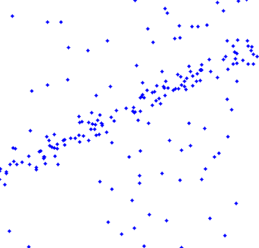
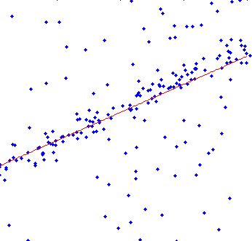
Geometri Tahmini
RANSAC - Rastgele Örnekleme ve Konsensüs Minimal bir örneklem grubundan geometriyi alır
ve tüm eşleşmelere karşı kontrol eder

Slide 29
Gündem
Giriş | Özellik Algılama, Ayırma ve Eşleştirme
Görüntü edinme | Nesne Algılama ve İzleme
Gelişmiş Segment Analizini Keşfedin | 3 Boyutlu Görüş
Görüntü kaydı | Gömülü Uygulamalar

Slide 30



Nesne Algılama ve İzleme

Slide 31
Basamaklı Nesne Algılama
Basamaklı nesne detektörü insanların yüzlerini, burunlarını, gözlerini, ağzını veya üst gövdesini tespit etmek için Viola-Jones algoritmasını kullanır.
detector = vision.CascadeObjectDetector Viola-Jones algoritmasını kullanarak nesneleri algılayan bir System nesnesi, dedektör oluşturur. ClassificationModel özelliği, algılanacak nesnenin türünü kontrol eder. Varsayılan olarak, dedektör yüzleri algılayacak şekilde yapılandırılmıştır.

Slide 32



Yüz Tanıma, İnsan Tanıma ve Ön Plan Tanıma

Slide 33

Eğitim Resim Etiketleme Uygulaması

Slide 34
Kalman Filtresiyle çoklu nesne tanımlama Uygulaması

Slide 35
Kalman Filtresiyle çoklu nesne tanımlama Uygulaması
Kalman Filter Kullanımı:
– Configure:
kalmanFilter = configureKalmanFilter( ...
'ConstantVelocity', centroid, ... [200, 50], [100, 25], 100);
– Predict:
predictedCentroid = predict(kalmanFilter);
– Update:
c2 = correct(kalmanFilter, centroid);

Slide 36




Kategori Sınıflandırma için Kelimeler Çantası
1. Özellikler Çanta oluşturun
3. Tümdersler için tekrarlayın
4. Sınıflar arasında ayrım yapmak için makine öğrenmesi algoritmasını kullanın
2. Giriş Görüntülerini Kodlayın

Slide 37
Gündem
Giriş | Özellik Algılama, Ayırma ve Eşleştirme
Görüntü edinme | Nesne Algılama ve İzleme
Gelişmiş Segment Analizini Keşfedin | 3 Boyutlu Görüş
Görüntü kaydı | Gömülü Uygulamalar

Slide 38





3 Boyutlu Görüş
Pyramid with dynamic programming and sub-pixel accuracy
15
2.5
2
1.5
1
0.5
0
-0.5
-1
-1.5
-2
-2.5
10
y (meters)
5
0
-8
-6
-1
-2
-3
-4
-4
3
2
1
0
z (meters)
x (meters)

Slide 39


Yeni Uygulamalar Kamera Kalibratörü ve Stereo Kamera Kalibratörü
Kamera içsel ve dışsal parametrelerini tahmin eden basitleştirilmiş iş akışı
Mercek bozulmasının etkilerini görüntüden kaldırır
Dama tahtası modellerini otomatik olarak algılar

Slide 40


Matlabta Nokta Bulutu İşleme
Computer Vision System Toolbox (R2014b/15a)
pointCloud | Üç boyutlu bir nokta bulutu saklamak için nesne
pcdenoise | 3 boyutlu nokta buluttan gelen gürültüyü giderin
pcdownsample | Alt örnek, 3 boyutlu bir nokta bulutu
pcmerge | İki 3B nokta bulutunu birleştir
pcregrigd | ICP algoritmasıyla iki nokta bulutu kaydedin
pctransform | Sert bir 3-B nokta bulutu dönüştürün
showPointCloud | 3B nokta bulutu arsa
Pcread | PLY dosyasından 3 boyutlu bir nokta bulutu okuyun
Pcwrite | PLY dosyasına 3 boyutlu bir nokta bulutu yaz
alignColorToDepth | Kinect renkli görüntüsünü derinlik görüntüsüne hizalayın
depthToPointCloud | Kinect derinlik görüntüsünü 3 boyutlu bir nokta bulutuna dönüştür
Temel Matlab'da Hesaplamalı Geometri
Nakliye Örneği: 3-D Point Cloud Registration and Stitching
37

Slide 41
Gündem
Giriş | Özellik Algılama, Ayırma ve Eşleştirme
Görüntü edinme | Nesne Algılama ve İzleme
Gelişmiş Segment Analizini Keşfedin | 3 Boyutlu Görüş
Görüntü kaydı | Gömülü Uygulamalar

Slide 42
Gömülü Uygulamalar
60'tan fazla Görüntü İşleme işlevi kod oluşturmayı destekler
bwdist bwlookup bwmorph bwpack bwselect
bwtraceboundary bwunpack conndef
edge
fitgeotrans fspecial
imbothat imclearborder imclose imcomplement imdilate imerode imextendedmax imextendedmin imfill imfilter imhist
imtophat imwarp iptcheckmap iptcheckconn label2rgb mean2 medfilt2 multithresh ordfilt2 padarray rgb2ycbcr strel stretchlim ycbcr2rgb imref2d imref3d affine2d projective2d
Çoğu Computer Vision işlevi kod oluşturmayı destekler
Birçok özellik platformdan bağımsız kod üretir
getrangefromclass imhmax
histeq im2double im2int16 im2single im2uint16 im2uint8 imadjust
imhmin imlincomb imopen imquantize imreconstruct imregionalmax imregionalmin

Slide 43



Top Takip Edici Uygulaması

Slide 44


















Explore-Enhance-Segment-Analyze
Feature Detection
Image Registration
3D Vision
Object Detection and Tracking
Apps
Image Acquisition
Image Viewer
Color Thresholder
Region Analyzer
Camera Calibrator
http://www.mathworks.co.uk/products/image-video-processing
43

Slide 45


Teşekkürler
© 2015 The MathWorks, Inc.
46

